Slide 1


Assemblée Générale du GDR MI2B
13–15 juin 2022 Orsay
Equipe Radiation et Vivant (REV)
C.-O. BACRI, Y. CHARON, M.-A. DUVAL, L. MENARD, O. SEKSEK, M.-A. VERDIER
D. BACHILLER-PEREA (post-doctorante)
T. BOSSIS (doctorant), C. EL HEDJAJ (doctorante)

Slide 2
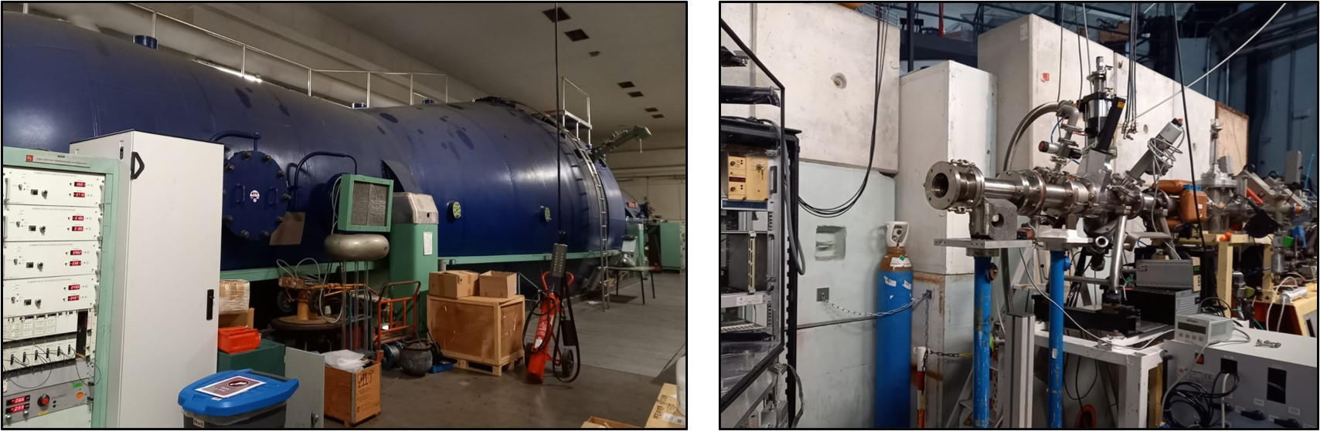
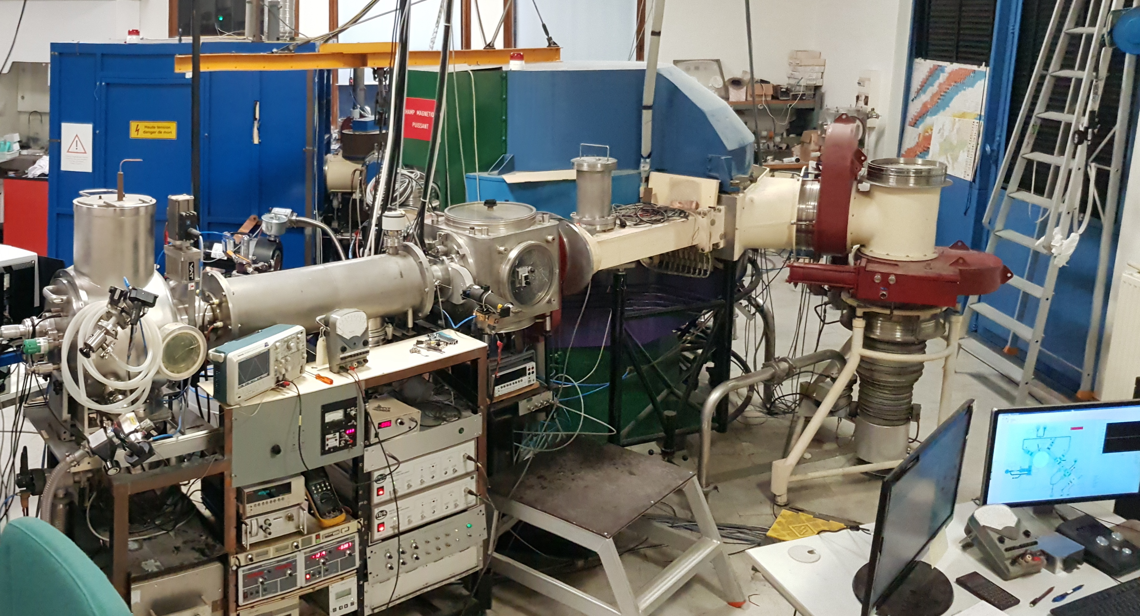
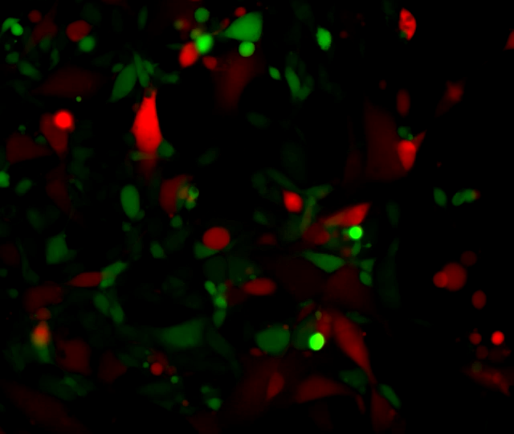
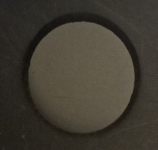
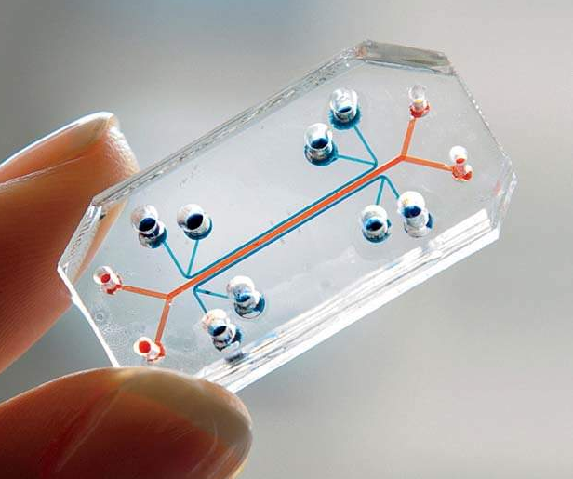
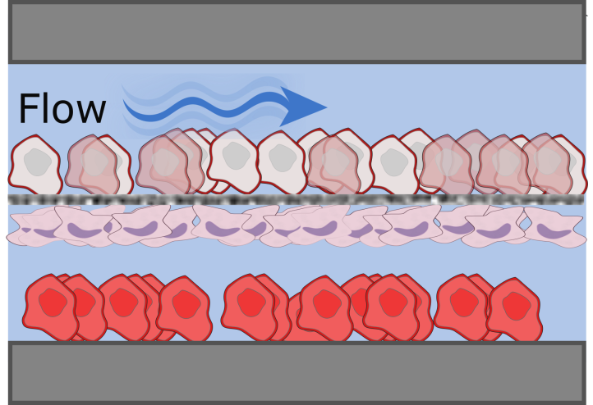

Equipe Radiation et Vivant
OBJECTIFS SCIENTIFIQUES
Mieux comprendre les effets des radiations sur le vivant de l’échelle cellulaire à l'échelle tissulaire en renforçant la précision de la mesure de l’efficacité biologique relative (RBE) et sa relation avec le transfert d’énergie linéique (LET)
Renforcer l’efficacité des méthodes de traitement en radiothérapie interne à travers la production de nouveaux radionucléides
Renforcer le contrôle individualisé de la dose en radiothérapie interne et externe en proposant de nouvelles détecteurs pour la dosimétrie multi-échelle
Effet des rayonnements ionisants sur la croissance tumorale in vitro
Evolution de l’Accélérateur ALTO pour la Radiobiologie (EXPLORER)
Nouveaux radionucléides pour le biomédical
ANR TTRIP et Masterprojet PRISM (SUBATECH, ICMUB, IC-UNISTRA, GANIL)
Institut Curie, Université de Barcelone
IP2I, LPSC
Etude systématique et comparative des effets métaboliques subcellulaires, létaux et sub-létaux de différentes modalités d'irradiation (X, g, H, C, O, Ne, fractionnement de la dose, nanoparticules).
Développer une plateforme d’irradiation afin de réaliser des expériences de radiobiologie pour la recherche en hadronthérapie.
Méthode de production alternative du ¹⁵⁵Tb basée sur la production d’isotopes stables de haute pureté (séparateur électromagnétique Sidonie)
$${}_{ }^{nat}{Gd} \underset{→}{\text{Sidonie}}{}_{ }^{155}{Gd}\underset{→}{\text{ARRONAX}} \left(p,n\right)155Tb$$
Optimisation des paramètres de production
ALTO
production de différents types d’ions (H, He, ions lourds) avec des énergies jusqu’à ∼ 40 MeV pour les α et ∼ 30 MeV pour les protons)
Focal plane:
isotopic selection
E_{max} ≳ 50 keV
Ion source
(extraction: 40 keV)
Magnet
Etude systématique et comparative des effets biologiques de prolifération, de migration et de morphologie cellulaires
16/04/2021
Isotopes Gd (plan focal)
Production cible ¹⁵⁵Gd
(3.10¹⁸ at/cm²)
slowing down (≲ 70 eV)
to avoid sputtering during implantation
Pureté isotopique (résultats préliminaires)
9.6 ± 80.10⁻⁵ < ¹⁵⁷Gd/ ¹⁵⁸Gd < 4.7 ± 0.5.10⁻⁴
Etude de l’effet des interactions cellules saines/cellules irradiées sur la croissance tumorale (culture 2D, Organ on chip)
Evolutions techniques pour obtenir un faisceau de 2 cm de diamètre, homogène et stable, afin d’irradier des cultures cellulaires + diagnostics faisceau
Explorer la vectorisation du ¹⁵⁵Tb (chélation)

Slide 3
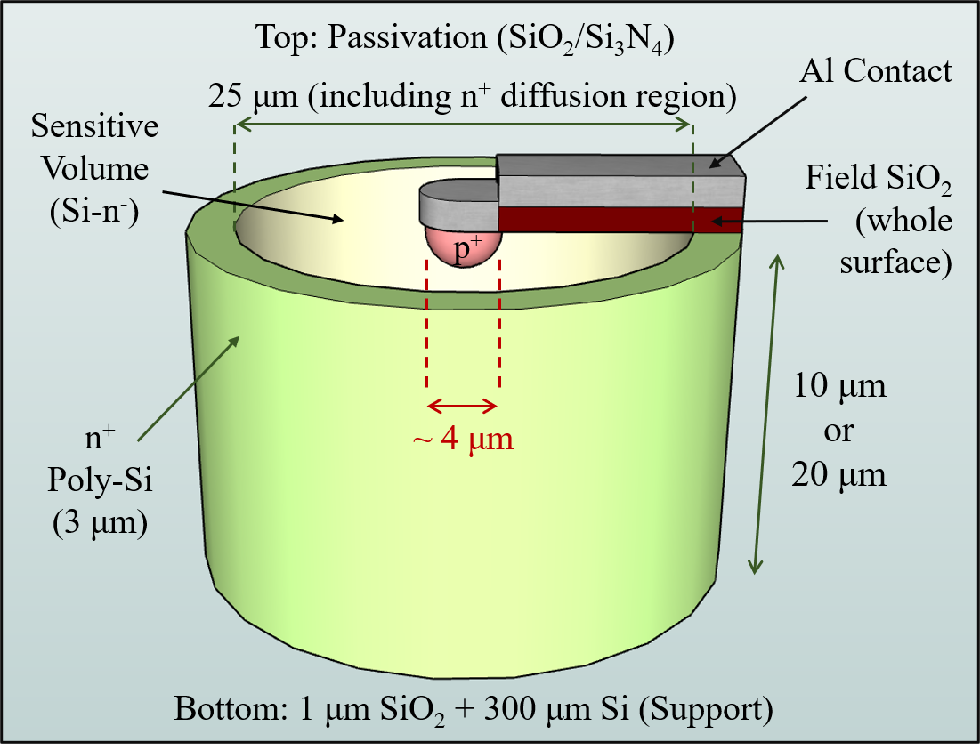
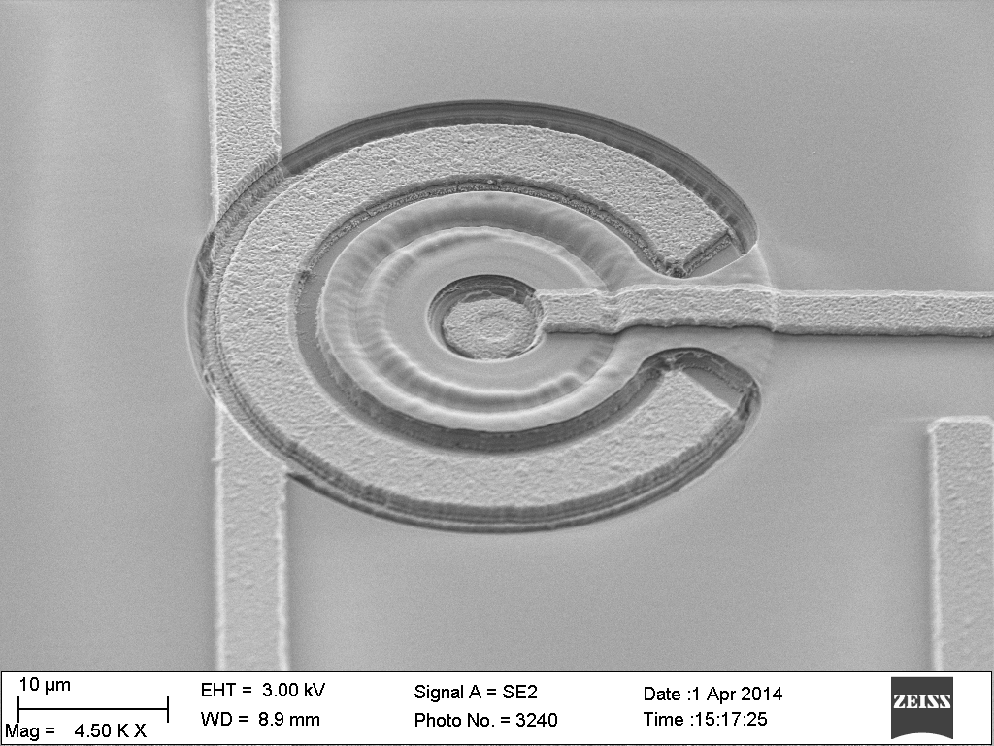
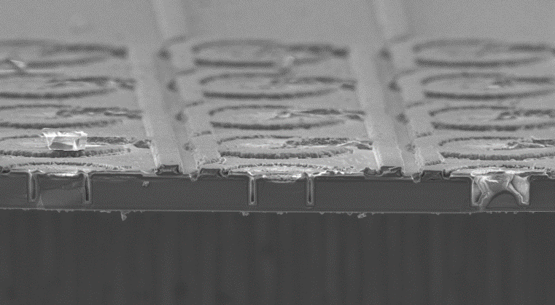
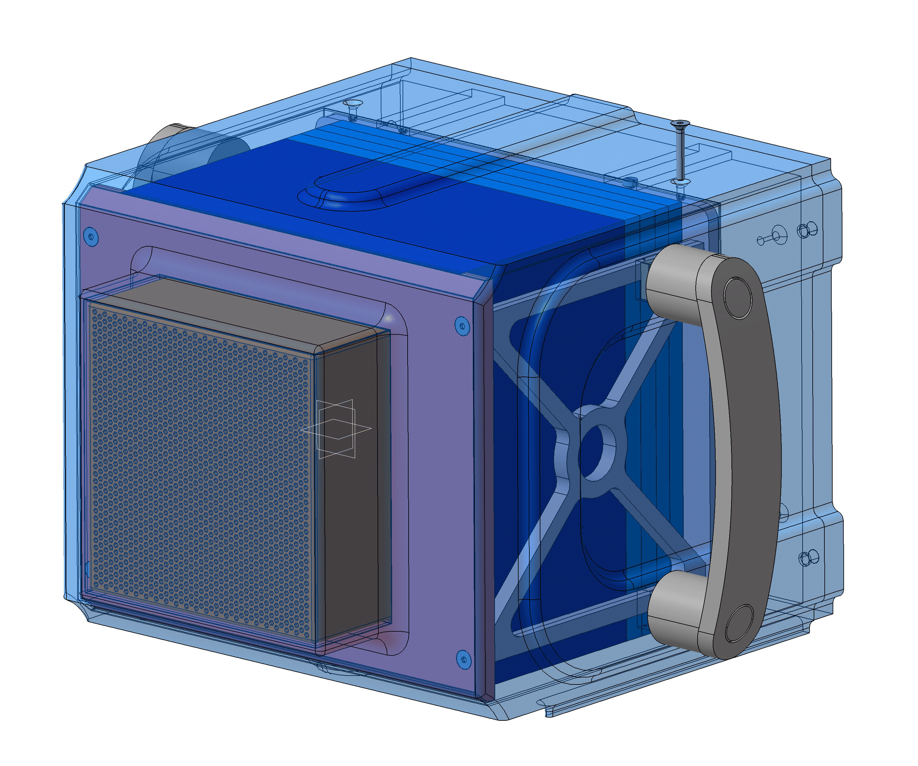
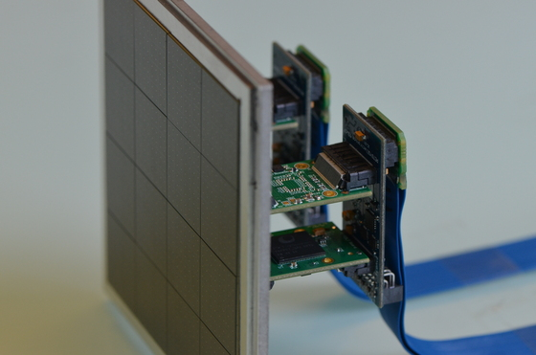
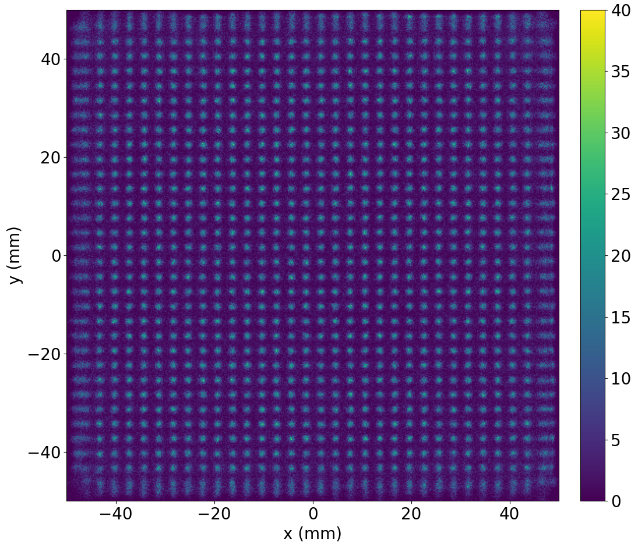
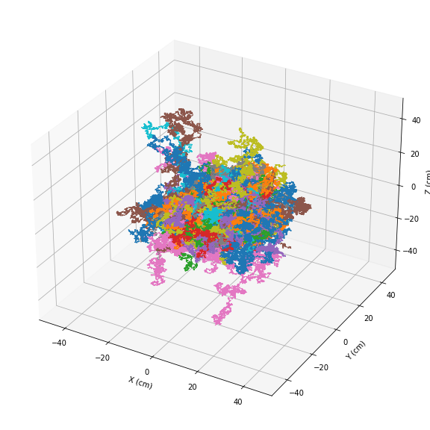
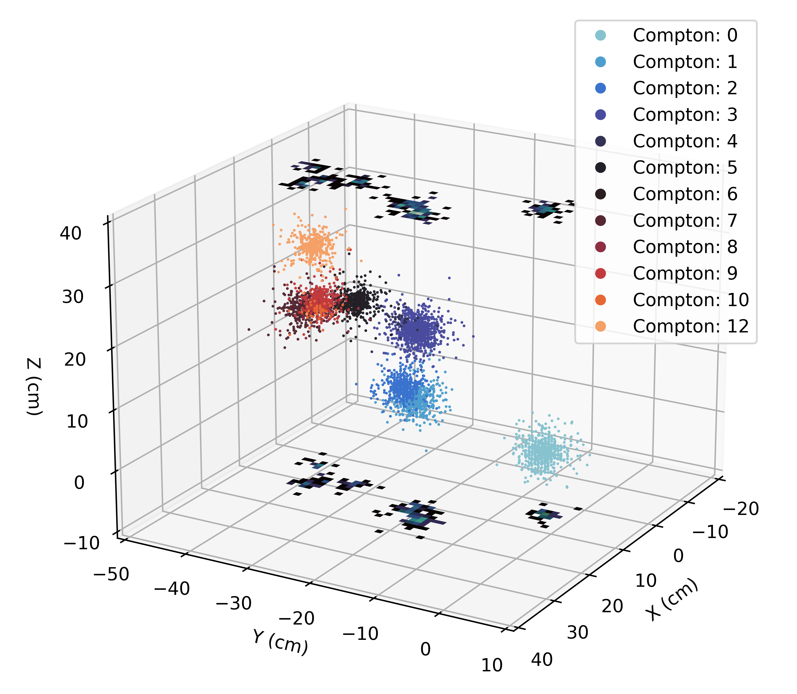
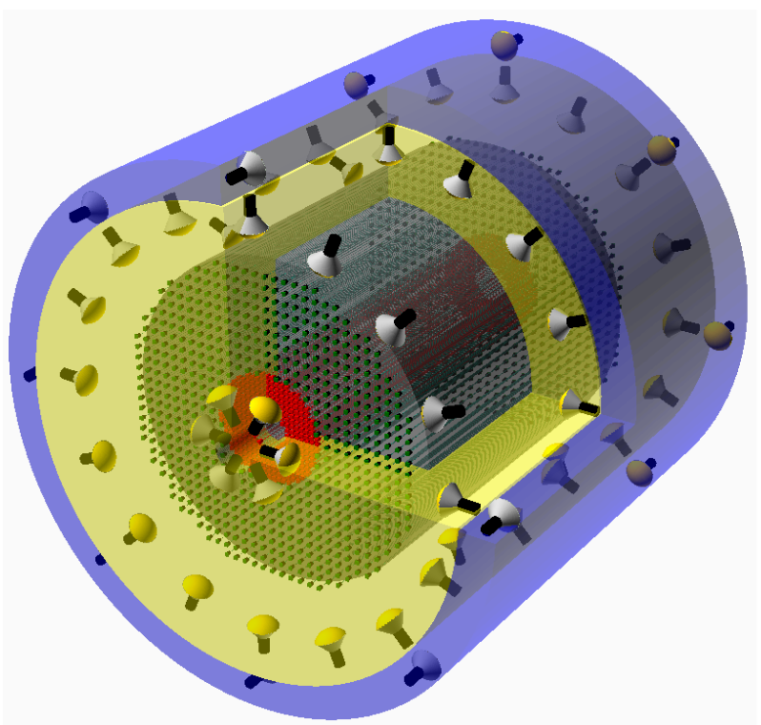
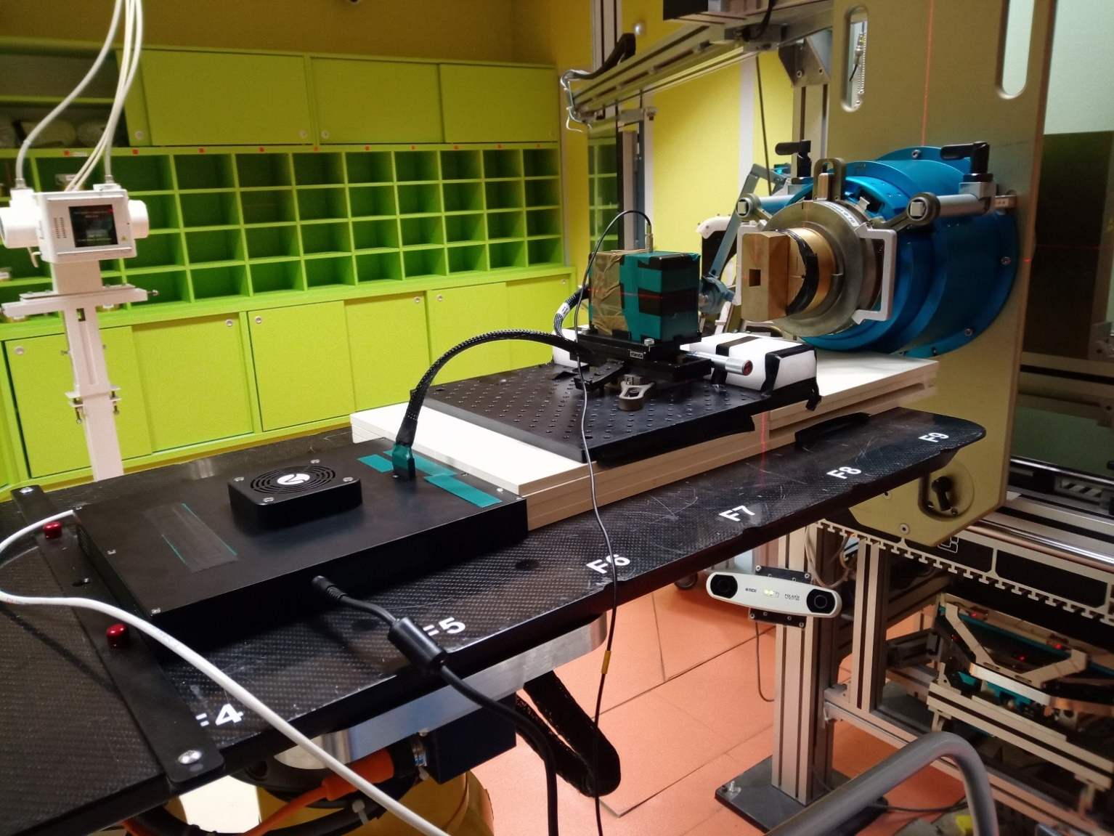
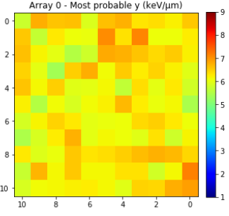
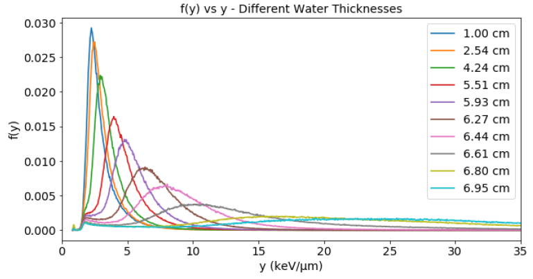
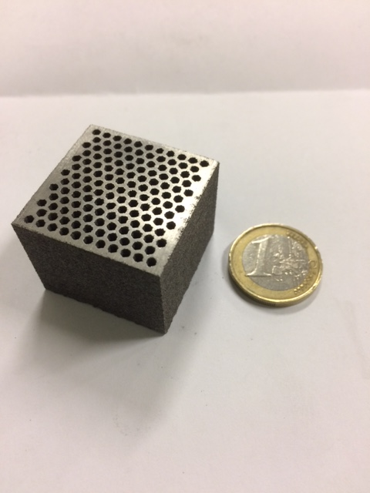
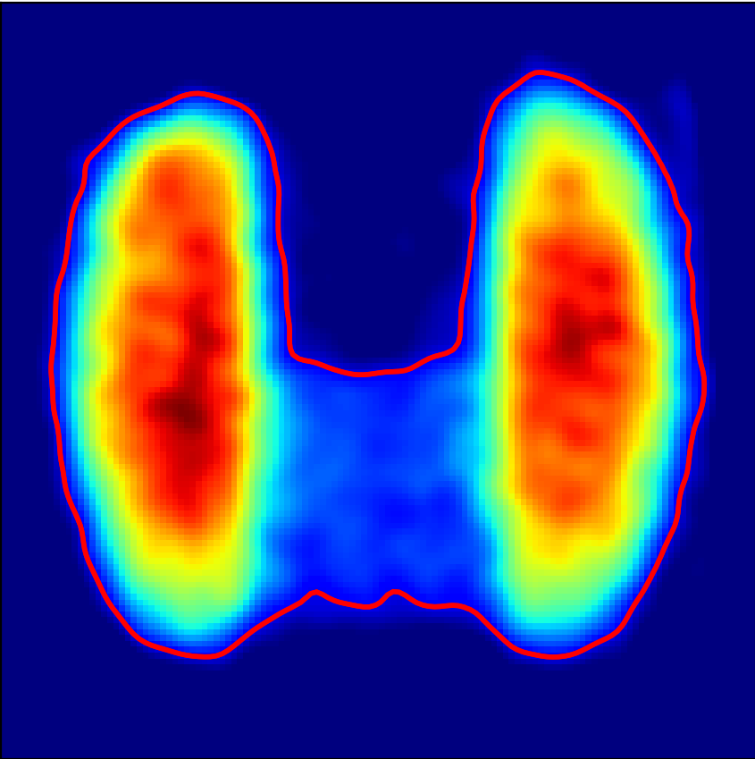
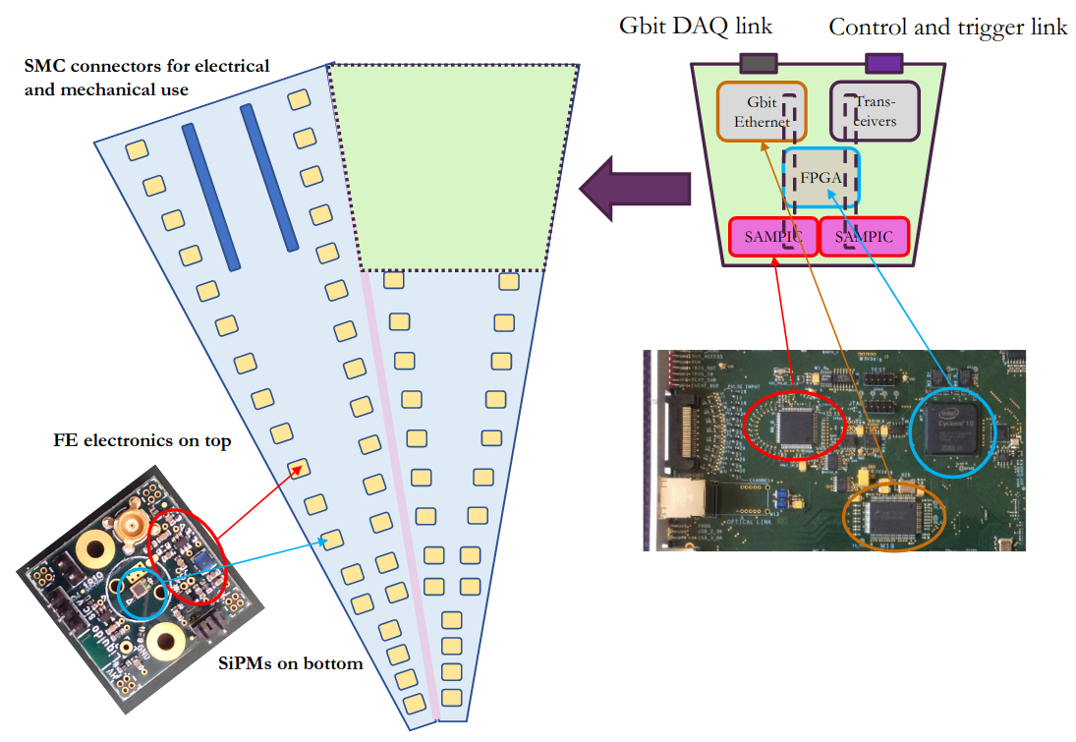
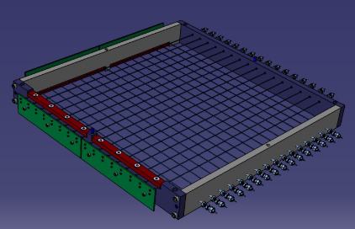
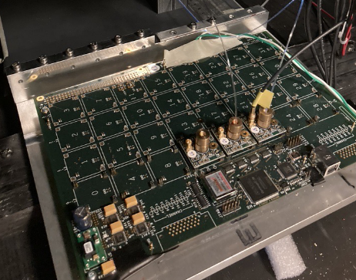
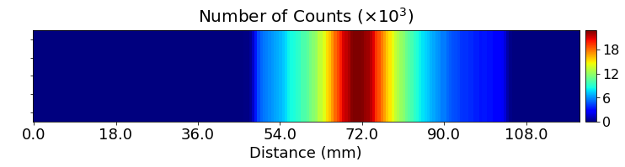
Equipe Radiation et Vivant
OBJECTIFS SCIENTIFIQUES
Mieux comprendre les effets des radiations sur le vivant de l’échelle cellulaire à l'échelle tissulaire en renforçant la précision de la mesure de l’efficacité biologique relative (RBE) et sa relation avec le transfert d’énergie linéique (LET)
Renforcer l’efficacité des méthodes de traitement en radiothérapie interne à travers la production de nouveaux radionucléides
Renforcer le contrôle individualisé de la dose en radiothérapie interne et externe en proposant de nouvelles détecteurs pour la dosimétrie multi-échelle
Nouveaux microcapteurs 3D pour quantifier le TEL à l’échelle microscopique
Gamma-caméra ambulatoire haute-résolution pour le contrôle de la dose durant le traitement des maladies thyroïdiennes à l’iode-131
Imagerie TEP à Scintillateur Opaque
(LiquidO-LPET)
ICPO, Univ. Sevilla, National Center of Microelectronics (Barcelona), Univ. Santiago Compostela
ANR TEP-Otech (IPHC, LATIM, SUBATECH, ARRONAX
Masterprojet et Physicancer THIDOS (IRSN, IUCTO)
Développement d’un démonstrateur PET basé sur la technologie LiquidO à scintillateur opaque pour déterminer ses possibilités pour l’imagerie TEP
Prototype clinique 10x10 cm² en cours de développement
Patent C. Guardiola et al.
Test protonthérapie (ICPO, NIce)
Premières cartographies 2D temps réel du TEL à une fluence thérapeutique nominale
16x16 SiPMs array (6 mm²) + CeBr₃
Reconstruction par réseau de neurones convolutif profond
Boule de lumière autour de chaque point d’interaction
Fantômes thyroïde
Géométrie initiale du démonstrateur
Caméra ambulatoire (haut) et Siemens Symbia T2 (bas)
Electronique, DAQ, Fibres, SiPM et Mécanique
Vers des microdosimètres de plusieurs cm²
Optimisation des paramètres d’impression 3D tungstène par SLM pour le collimateur haute-énergie et le blindage
Faisceau protons 10 MeV ALTO

